Slide 1


ÔN TẬP VÀ ĐÁNH GIÁ
CUỐI HỌC KÌ II

Slide 2


PHẦN I – ÔN TẬP
TIẾT 1 – 2

Slide 3
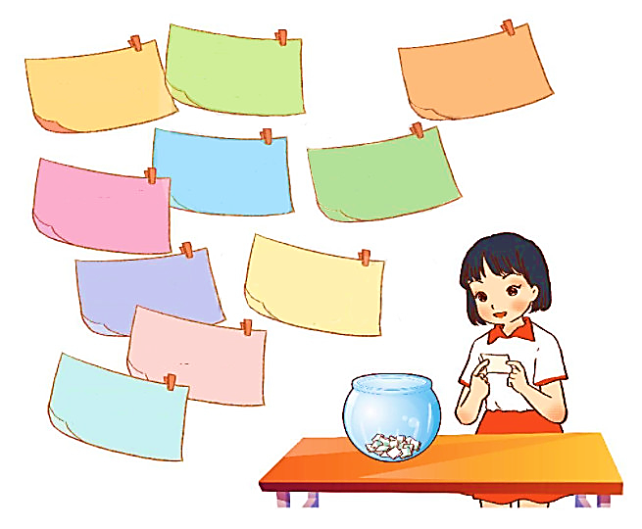
2. Trao đổi về các bài đã đọc. Nêu tên bài đã đọc, chi tiết, nhân vật hoặc đoạn văn, đoạn thơ mình yêu thích nhất.
1. Đọc lại các bài đã học.
2. Thư gửi bố ngoài đảo
3. Bóp nát quả cam
1. Mai An Tiêm
5. Đất nước chúng mình
4. Chiếc rễ đa tròn
6. Trên các miền đất nước
7. Chuyện quả bầu
8. Khám phá đáy biển ở Trường Sa
9. Hồ Gươm
10. Cánh đồng quê em

Slide 4

PHẦN I – ÔN TẬP
TIẾT 3 – 4

Slide 5
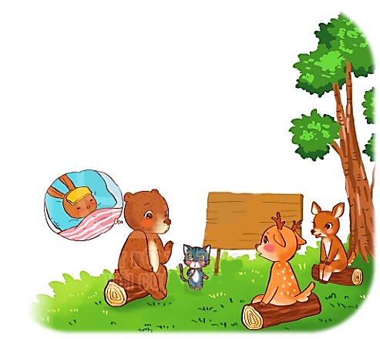
3. Đọc bài thơ dưới đây, trả lời các câu hỏi và thực hiện yêu cầu.
Thăm bạn ốm
Hôm nay đến lớp “Gấu tôi mua khế
Thấy vắng thỏ nâu Khế ngọt lại thanh.”
Các bạn hỏi nhau: “Mèo tôi mua chanh
“Thỏ đi đâu thế?” Đánh đường mát ngọt.”
Gấu liền nói khẽ: Hươu mua sữa bột
“Thỏ bị ốm rồi Nai sữa đậu nành
Này các bạn ơi Chúc bạn khỏe nhanh
Đến thăm thỏ nhé!” Cùng nhau đến lớp.
(Theo Trần Thị Hương)

Slide 6

a. Vì sao thỏ nâu nghỉ học?
→ Thỏ nâu nghỉ học vì bạn ấy bị ốm.
b. Các bạn bàn nhau chuyện gì?
→ Các bạn bàn nhau đi thăm thỏ nâu và mua quà cho thỏ nâu.

Slide 7
c. Đóng vai một trong số các bạn đến thăm thỏ nâu, nói 2 – 3 câu thể hiện sự quan tâm, mong muốn của mình và các bạn đối với thỏ nâu.
Thầy cô và các bạn đều đang nhớ cậu lắm đấy!
Chúng tớ mua ít quà cho cậu ăn mau khỏe nè!
Thỏ nâu ơi, cậu có mệt lắm không? Cậu mau khỏe để tới lớp cùng bọn tớ nhé!
Tớ đã làm bài đầy đủ để khi nào cậu đi học cho cậu mượn mà làm bù nè!

Slide 8
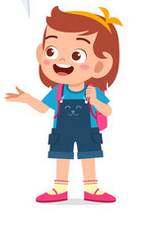
d. Tưởng tượng em là bạn cùng lớp với thỏ nâu. Vì có việc bận, em không đến thăm thỏ nâu được. Hãy viết lời an ủi, động viên thỏ nâu và nhờ các bạn chuyển giúp.
Tiếc quá, hôm tới tớ có việc bận không đi được. Các cậu giúp tớ chúc thỏ nâu mau khỏi ốm nhé!

Slide 9
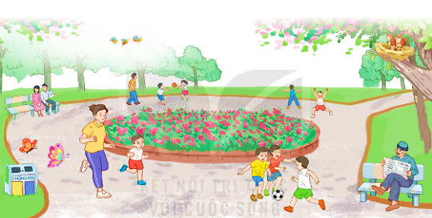
4. Quan sát tranh, tìm từ ngữ
Chỉ sự vật (người, đồ vật, con vật, cây cối) M: trẻ em
Chỉ đặc điểm M: tươi vui
Chỉ hoạt động M: chạy nhảy

Slide 10
5. Đặt câu
Câu giới thiệu sự vật M: Đây là công viên.
Câu nêu đặc điểm M: Công viên hôm nay đông vui.
Câu nêu hoạt động M: Mọi người đi dạo trong công viên.

Slide 11
PHẦN I – ÔN TẬP
TIẾT 5 – 6

Slide 12
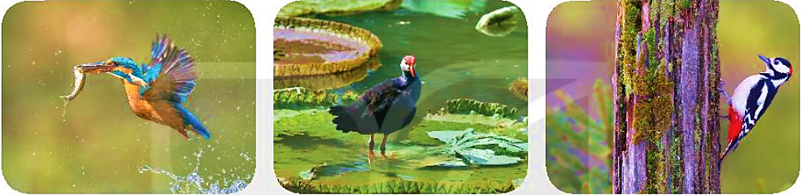
6. Đoán xem mỗi câu đố nói về loài chim nào.
Mỏ cứng như dùi Kêu lên tên thật Mỏ dài lông biếc
Luôn gõ “cộc cộc” Lẩn quất bụi tre Trên cành lặng yên
Cây nào sâu đục Vào những ngày hè Bỗng vụt như tên
Có tôi! Có tôi! Ngẩn ngơ đứng gọi. Lao mình bắt cá.
(Là chim gì?) (Là chim gì?) (Là chim gì?)
Chim bói cá
Chim cuốc
Chim gõ kiến

Slide 13
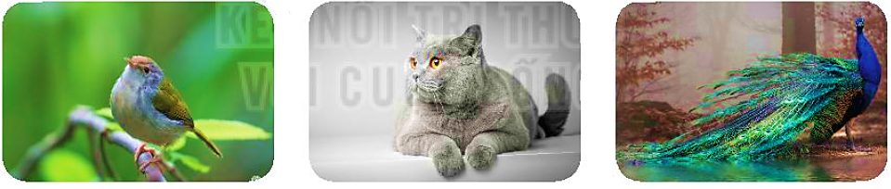
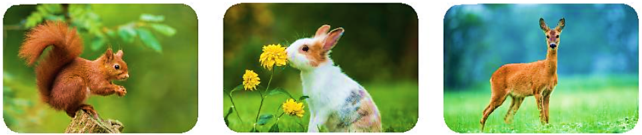
7. Tìm từ ngữ chỉ đặc điểm của một loài vật mà em yêu thích.
Chích bông
Mèo
Chim công
nhỏ xíu, đáng yêu
dễ thương, xinh xắn
lộng lẫy, đẹp tuyệt
Sóc
Thỏ
Nai
nhanh nhẹn, nhỏ bé
nhút nhát, chạy nhanh
hiền lành, ngơ ngác

Slide 14
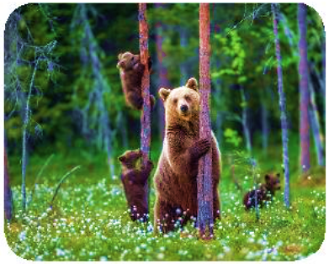
8. Hỏi đáp về đặc điểm của một số loài vật.
M:
Hỏi: - Gấu có thân hình như thế nào?
Đáp: - Gấu có thân hình to lớn.
Hỏi: - Gấu đi như thế nào?
Đáp: - Gấu đi lặc lè.
9. Chọn dấu chấm hoặc dấu phẩy thay cho ô vuông.
Vào ngày hội, đồng bào các buôn xa , bản gần nườm nượp kéo về buôn Đôn . Tất cả đều đổ về trường đua voi.
Khi lệnh xuất phát vang lên, voi cuốn vòi chạy trong tiếng reo hò của người xem cùng tiếng chiêng , tiếng trống , tiếng khèn vang dậy.
(Theo Ay Dun và Lê Tấn)

Slide 15

PHẦN I – ÔN TẬP
TIẾT 7 – 8

Slide 16

10. Nghe – viết
Tiếng gà mở cửa
(Trích)
Em bừng tỉnh dậy
Lắng nghe
Tiếng gà vang bốn phía
Tiếng gà gõ cửa
Tiếng gà thổi bừng bếp lửa.
Mở cửa! Mở cửa!
Tiếng gà lảnh lói
Nhuộm đỏ vầng đông
Tiếng gà rung khóm hồng
Tiếng gà chín tươi chùm ớt
Giọt sương mai nhảy nhót
Ngọn tre lên vút
Trời xanh trong.
(Định Hải)

Slide 17
11. Chọn a hoặc b.
a. Chọn l hoặc n thay cho ô vuông.
Mùa thu sang
Cứ mỗi độ thu sang Em cắp sách tới trường
Hoa cúc l ại n ở vàng N ắng tươi trải trên đường
Noài vườn hương thơm ngát Trời cao xanh gió mát
Ong bướm bay rộn ràng Đẹp thay l úc thu sang.
(Theo Trần Lê Văn)
b. Chọn dấu hỏi hoặc dấu ngã cho chữ in đậm.
hỏi
Gà mẹ hoi gà con:
- Đa ngủ chưa thế ha ?
Ca đàn gà nhao nhao:
- Ngủ ca rồi đấy ạ!
(Theo Phạm Hổ)
Đã
hả
Cả
cả

Slide 18
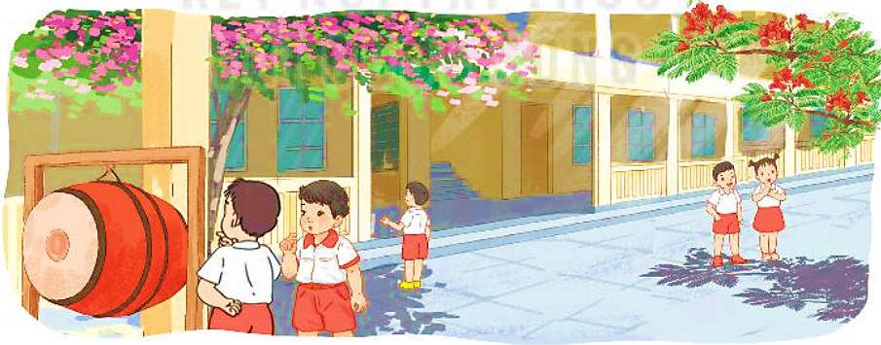
12. a. Nói cảm xúc, suy nghĩ của em về trường lớp; về thầy cô khi năm học sắp kết thúc.
b. Viết 4 – 5 câu thể hiện tình cảm, cảm xúc của em khi năm học sắp kết thúc.
G: - Em có suy nghĩ gì khi năm học sắp kết thúc?
- Em cảm thấy thế nào nếu mấy tháng nghỉ hè không đến trường?
- Em sẽ nhớ nhất điều gì về trường lớp, về thầy cô khi nghỉ hè?

